Slide 1
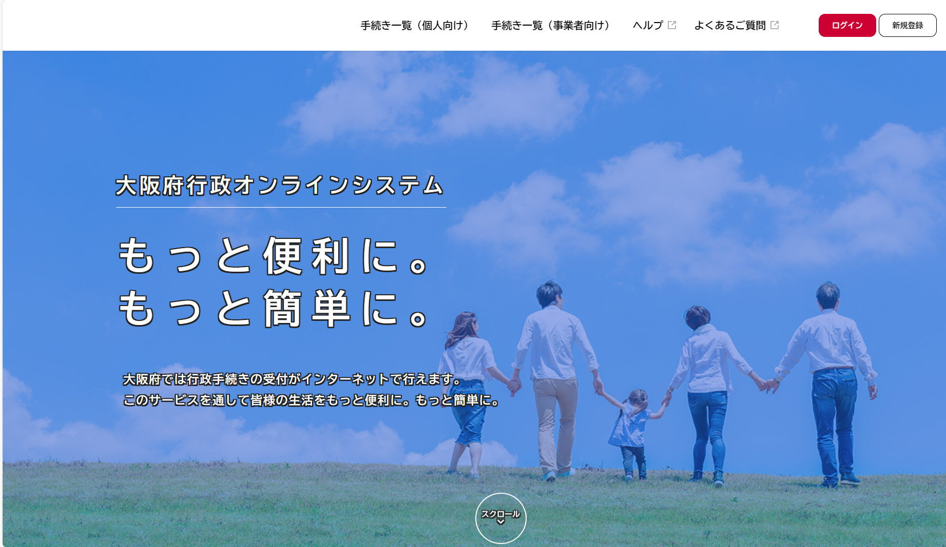
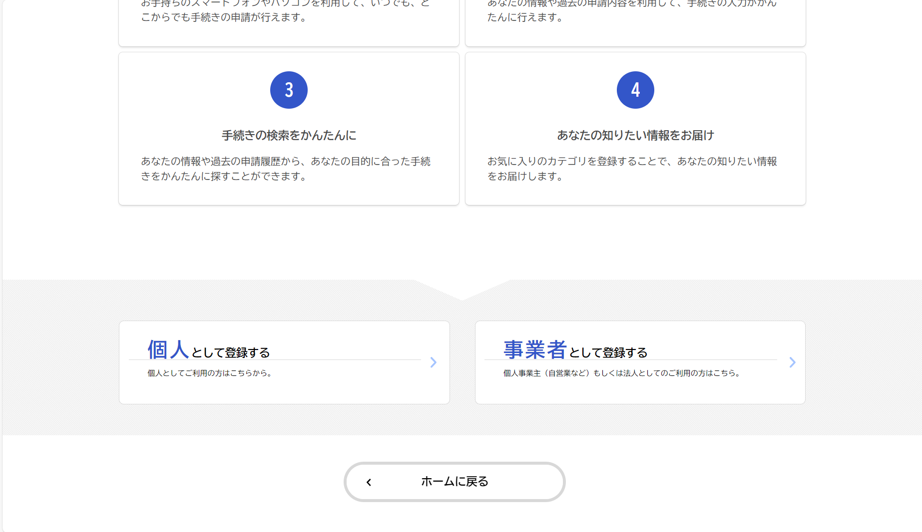
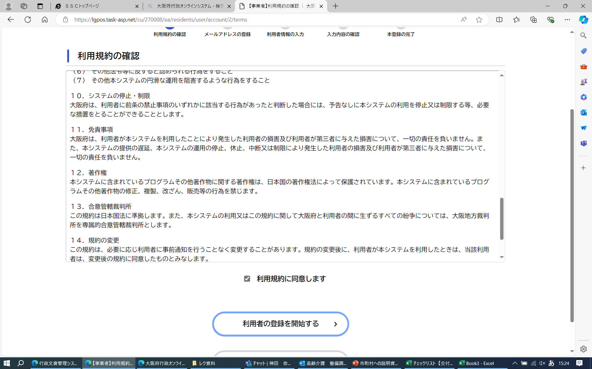
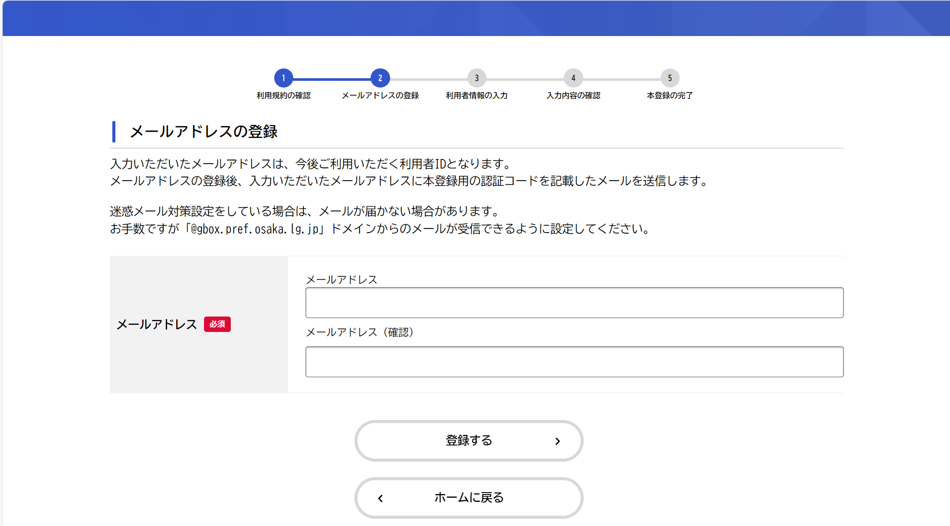
～行政オンラインシステムの使い方 マニュアル～
利用者登録がまだの場合
ホーム ｜ 大阪府行政オンラインシステム (task-asp.net)
１
２
画面右上の「新規登録」をクリック
「事業者として登録する」をクリック
3
4
メールアドレスの登録をする ※入力したメールアドレスは、利用者ＩＤとなります。
「利用規約に同意します」にチェックを入れ、「利用者の登録を開始する」をクリック
※登録したメールアドレスに認証コードを記載したメールが届くので、「認証コード」を入力し、「認証コードを確認する」をクリックし、登録してください。

Slide 2
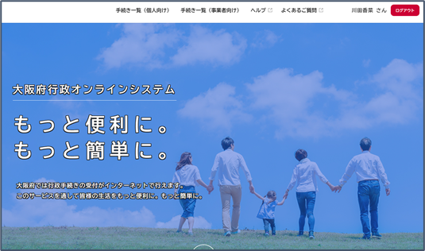
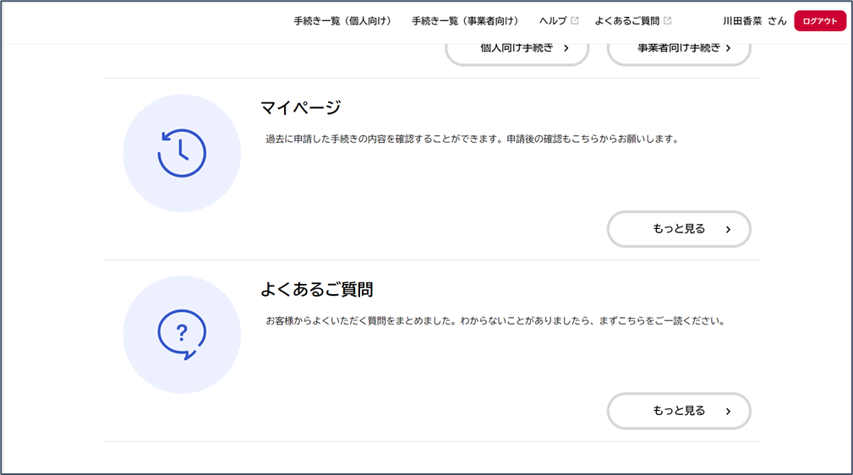
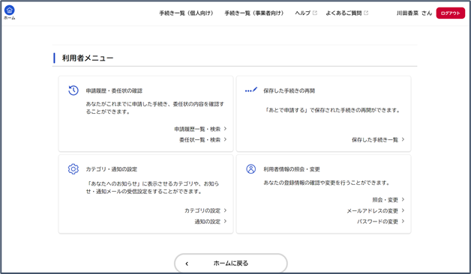
～行政オンラインシステムの使い方 マニュアル～
よくあるご質問
１．申請内容を確認したい
ログインのうえ、
システムのトップ画面にある、「マイページ」の、「もっと見る」をクリック
利用者メニューのうち、「申請履歴一覧・検索」をクリック
２．申請内容を修正したい
ログインのうえ、上記１．に記載の手順でマイページに入り、一旦、申請の「取下げ」を行ってください。取下げた申請を修正して、再度申請してください。
３．利用者IDがわからない
利用者IDは、メールアドレスとなります。
登録したメールアドレスを忘れた場合は、再度、別のメールアドレスで「新規登録」を行ってください。
（一度登録済のメールアドレスを使って「新規登録」することはできません。）
４．パスワードがわからない
ログイン画面の「パスワードを忘れた方はこちら」をクリックいただき、
利用者登録を行った「メールアドレス」と「氏名」（事業者の場合は「担当者名」）を入力してください。
入力された登録済みのメールアドレス宛に、「認証コード」を記載したメールが送信されますので、
パスワードの再設定の画面にて、認証コードと新しい任意のパスワードを入力し、
「変更する」ボタンをクリックしてください。
★その他、システムの操作等で分からない場合は、こちらをご確認ください。
よくあるご質問 ｜ 大阪府行政オンラインシステム (task-asp.net)

